Slide 1
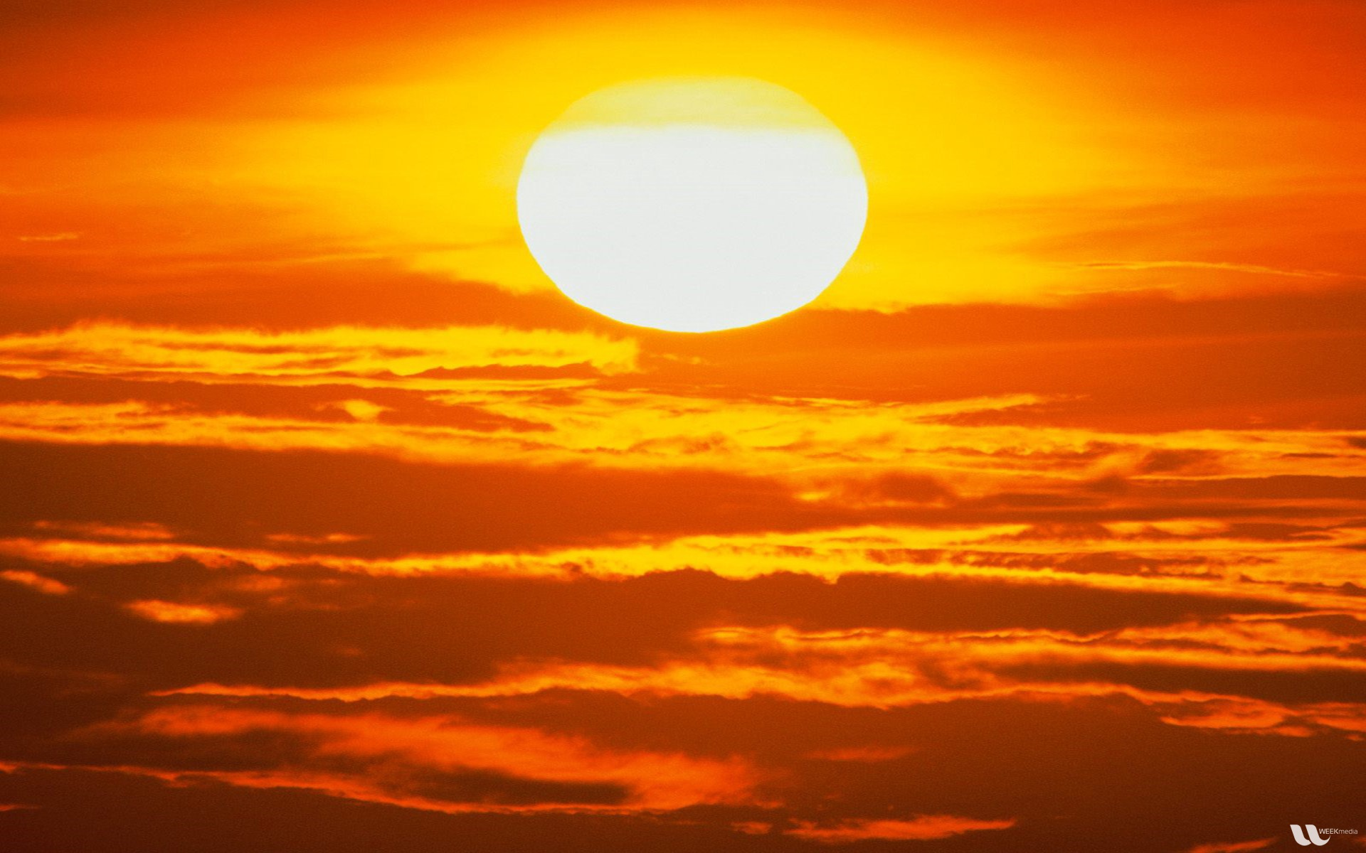
Сонце
Без Сонця життя на Землі було б неможливим. Вивчення Сонця допомагає зрозуміти будову зірок у Всесвіті

Slide 2
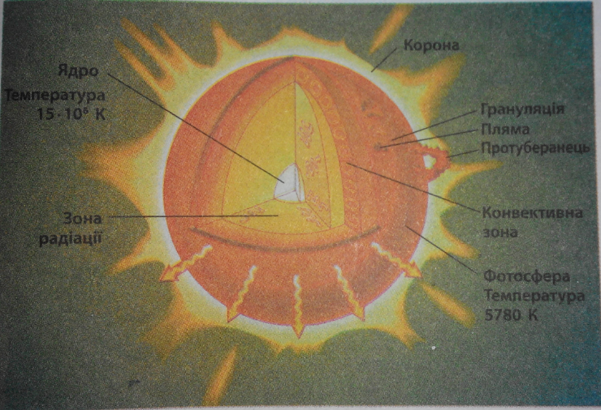
Будова Сонця

Slide 3
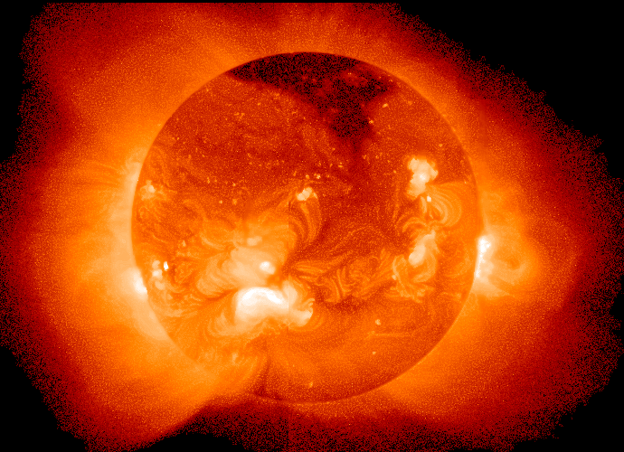
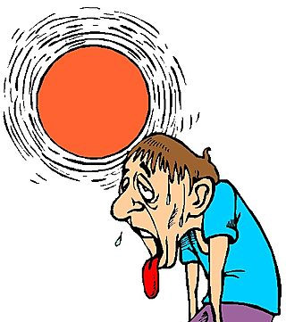

Сонце – це єдина зоря, розташована настільки близько до Землі, що ми можемо відчувати її тепло. Наступна найближча до Землі зоря – це Проксима Центавра. Світло Сонця долинає до нас за 8,3 хвилини, а світло Проксими Центавра аж за 4,3 року.

Slide 4
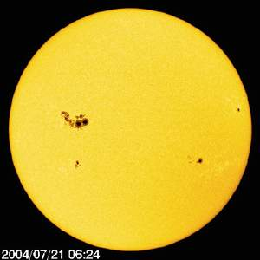
З лику Сонця то зникають, то знову з’являються темні плями, які називаються сонячними. Завдяки їм здається, що Сонце нібито хворіє на віспу. Сонячні плями - темні, бо вони холодніші і випромінюють менше світла, ніж решта
Сонця. Переважна
частина сонячних плям
є більшими від Землі.

Slide 5
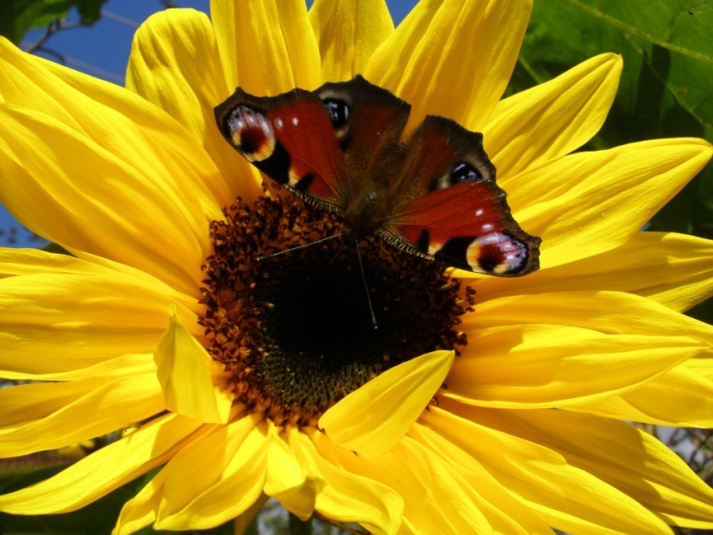
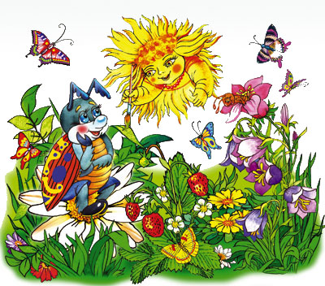
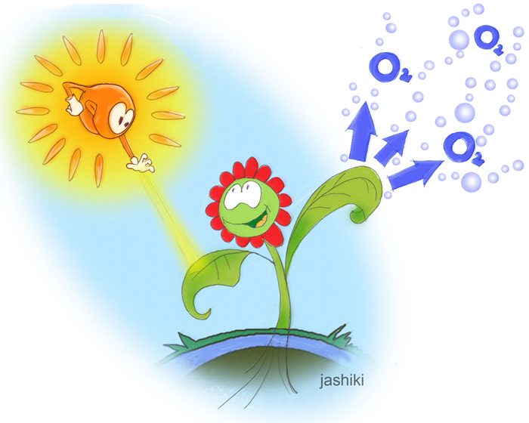
Рослини і тварини не можуть існувати без сонячного світла і тепла.

Slide 6
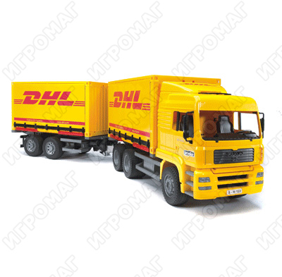
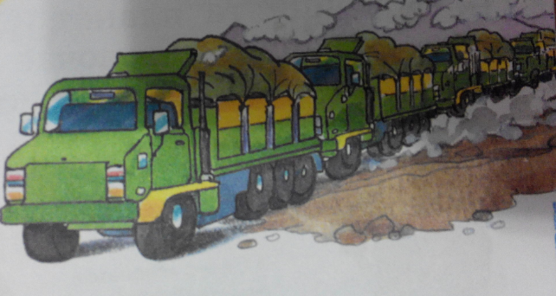
Протягом секунди Сонце споживає 30 мільйонів вантажівок палива

Slide 7

Наскільки гаряче Сонце?
Як і всі зорі, наше Сонце – велетенська куля розпеченого газу. Воно найгарячіше усередині – температура там сягає 15 млн градусів Цельсія. Ззовні Сонце дещо холодніше, ніж усередині – температура на
поверхні його
становить всього 6000
градусів за Цельсієм.
Втім, це все ж перевищує
температуру
найгарячішої кухонної
печі у 25 раз.

Slide 8

Чи згасне колись Сонце?
Колись Сонце використає все своє газове паливо і помре. Але цього не станеться ні за твого життя, ні за життя твоїх дітей, ані навіть за життя твоїх пра – пра - пра-правнуків ! Астрономи вважають, що
Сонце має запаси палива
принаймі ще на 5 мільярдів
років.

